Slide 1

R with Pharma Lab 「R」による ADaM 作成～ ADaM 作成の自動化への道～
山崎 文寛
武田薬品工業株式会社
日本開発センター 生物統計室
2026/4/8

Slide 2
免責事項
本発表の内容は、「Rプログラミング言語」を活用したCDISC ADaMデータ作成に関する一般的な手法や考え方を説明するものであり、特定のプロジェクトでの利用を保証するものではありません。
本発表に含まれるスクリプトや技術的手法は、参考目的で提示しております。適用する際には、必ず自身で内容を確認し、プロジェクト要件やCDISC標準に合致することを確認してください。
CDISC標準や規制要件については、適切なレビューや適合性の確認が必要です。
発表者個人の意見は、必ずしも所属組織やCDISC、その他の関連団体の公式見解を反映するものではありません。

Slide 3
本日の内容
pharmaverseにおけるADaM作成
「R」によるADaM作成の自動化への道
まとめ

Slide 4
本日の内容
pharmaverseにおけるADaM作成
「R」によるADaM作成の自動化への道
まとめ

Slide 5

pharmaverseの概要
製薬業界における臨床レポートを目的として「Rパッケージ」開発を促進する企業と個人のネットワーク
各社・個人でのサイロ化した環境で、臨床レポーティング
従来の重複的な取り組みから脱却し、共有ソリューションの採用により業務効率化
患者様に新しい治療法を迅速に提供
CRF、SDTM/ADaM、解析結果のレポーティング、電子データ提出までをサポートする「Rパッケージ」の開発及びメンテナンスを実施
活動内容及び成果物はGitHub上で公開
例：admiral
https://pharmaverse.github.io/admiral/cran-release/

Slide 6
















pharmaverseパッケージ（データ作成関連を抜粋）
＜SDTM＞
sdtmchecks: SDTMのデータチェック
datacutr: SDTMのカットオフ
sdtm.oak: SDTMの作成
pharmaversesdtm: SDTMのテストデータ
＜ADaM＞
admiral: ADaMの作成（コアパッケージ）
admiralonco: オンコロジー
admiralophtha: 眼科
admiralvaccine: ワクチン
admiralpeds: 小児
admiralmetabolic: 代謝
admiralneuro: 神経科学
pharmaverseadam: ADaMのテストデータ
＜Metadata＞
metacore: Define.xml及びP21形式のExcelの読込及び標準化されたオブジェクト (metacoreオブジェクト) への保存
metatools: metacoreオブジェクトを使用してデータセットを構築、拡張、チェック
＜eSub＞
xportr: SAS XPTファイルの作成
pkglite: 「Rパッケージ」のソースコードをテキスト化

Slide 7
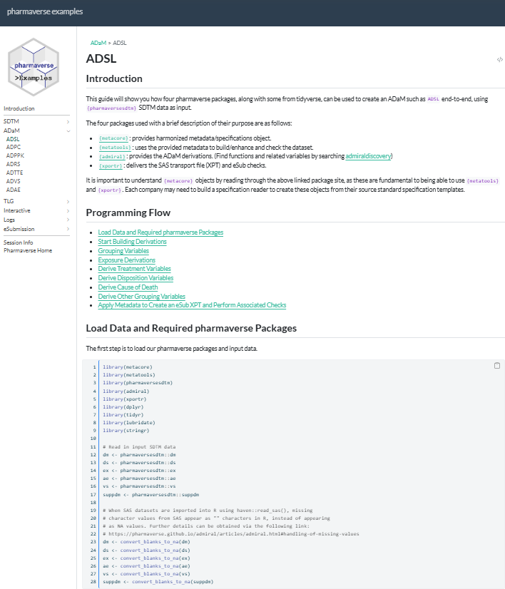
pharmaverse ADaM Examplesについて
pharmaverseで紹介されているADaM作成に関する内容
ADaMの作成に使用する「Rパッケージ」
metacore, metatools, admiral, xportr
データ分析用の「Rパッケージ」の集合であるtidyverse
ADaMデータセットごとのプログラミングフロー、サンプルデータ及び「Rスクリプト」
対象データセット：ADSL, ADPC, ADPPK, ADRS, ADTTE, ADVS, ADAE
例）ADSLのプログラミングフロー
SDTMデータセット等のソースデータと必要な「Rパッケージ」の読み込み
SDTMデータセットにおける各変数の読み込み（SUPPXXの結合を含む）
カテゴリ変数の導出（例：年齢のカテゴリ）
投与情報及び解析対象集団に関する変数の作成
投与群変数の作成
投与の完了・中止及びその理由に関する変数の作成
死亡に関する変数の作成
他のカテゴリ変数の作成
変数のチェック、ソート順の調整、XPTへの出力等
引用元：https://pharmaverse.github.io/examples/

Slide 8
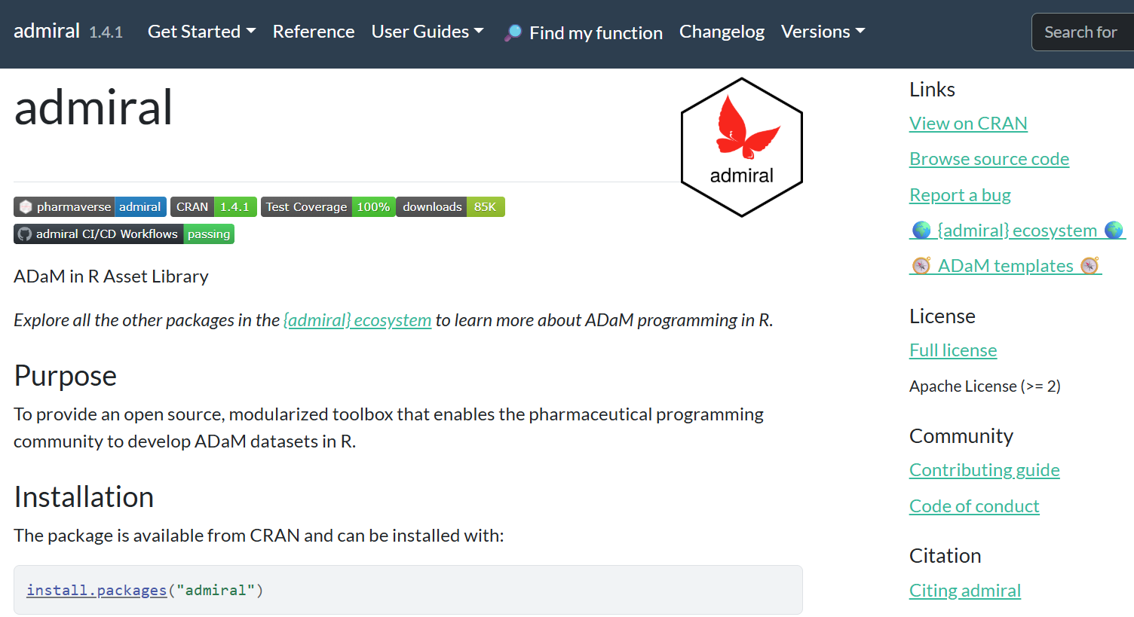
pharmaverse admiralのページについて
Get Started: ADSLを題材とした解説
Cheat Sheet: 機能の早見表
Explore ADaM Templates: ADaMテンプレートカタログ
Presentation Archive: 過去のプレゼン
関数の詳細
General Guides: プログラミングの概念とルール, 関数の種類, 高階関数
ADaM Script Guides: ADaMの構造ごとの作成手順
Special Topics Guides: 日時の補完, Analysis VisitやPeriodの導出, SMQなどのQueryデータの導出, CTCAEなどのグレーディングデータの適用
CRANにおける説明資料
GitHubへのリンク
問題点の報告
admiral関連のパッケージの説明
ADaMテンプレートカタログ
（コードの確認が可能）
ライセンス
問題の報告やコーディングによる貢献
コントリビューター・メンテナーの行動規範
積極的に貢献した人たち

Slide 9
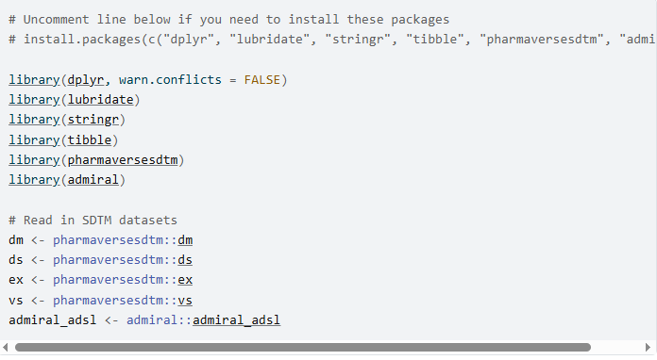
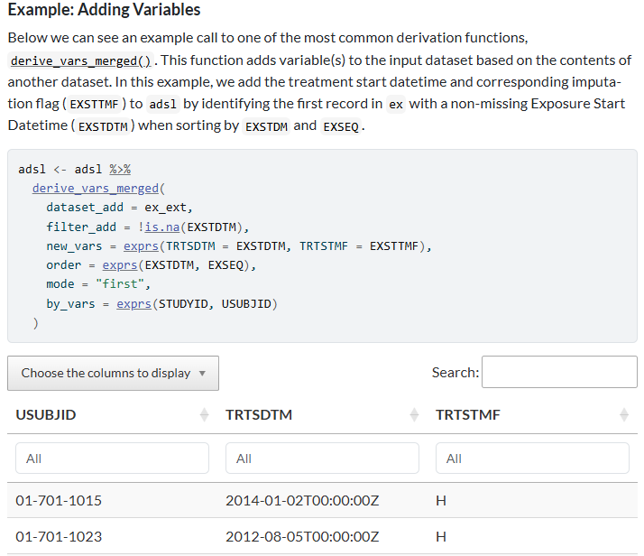
「Get Started」の活用
admiralを活用してADaMデータセットを作成する手順を、実際に「Rスクリプト」を実行して学ぶことができる
構成：目的 → セットアップ→ 導出関数 → その他の関数 → テンプレートを活用した「Rスクリプト」の作成開始
テストデータパッケージ「pharmaversesdtm」
関数の使用事例及びその実行結果
引用元： https://pharmaverse.github.io/admiral/cran-release/articles/admiral.html

Slide 10
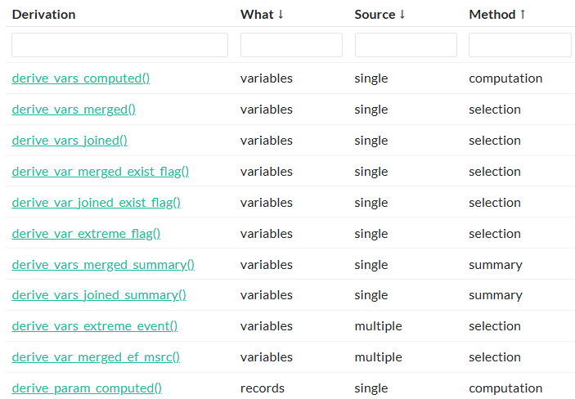
「General Rules」はadmiralの基本
プログラミングの概念とルール
admiralの関数を使用する際の入出力データの特徴
入力データのグループ化の解除、出力データがグループ化されていないこと
admiralの関数が入力値によってのみ決定される
データセット、変数名、その他オプションなどすべては引数によって関数に渡される
欠測値の取り扱い
SASデータセットの読み込みにhavenパッケージを使用する場合、SASの空白文字を「R」のNAに置き換える「convert_blanks_to_na()」を使用
クォートとクォート解除
rlangパッケージの「expr()」や「exprs()」を、スクリプト内で式を評価せず、そのままの形で関数に引き渡すのに使用（コードを文字列やデータとして扱う際に使用）
高階関数
call_derivation(): 単一の導出を複数回呼び出す（引数ごとに固定・変更を実施）
restrict_derivation(): 入力データの特定のレコードに対して単一の導出
slice_derivation(): 上記2関数の組み合わせ
導出関数の分類
以下の3つの特性で分類
何を追加するか？（変数？レコード/パラメータ？）
ソースデータセットの数は？（単一？複数？）
導出方法は何か？（選択？要約？計算？）

Slide 11
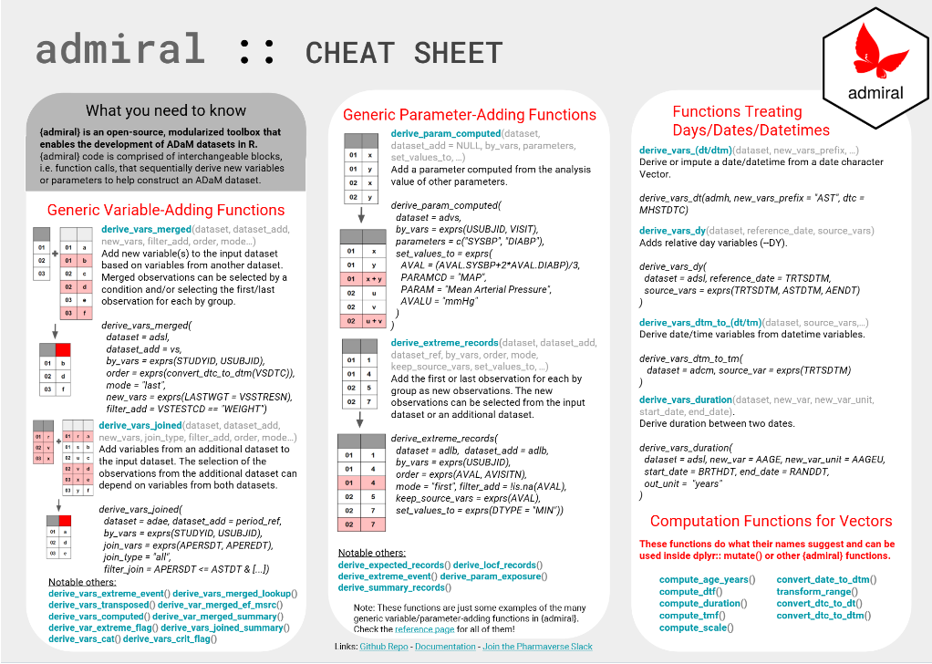
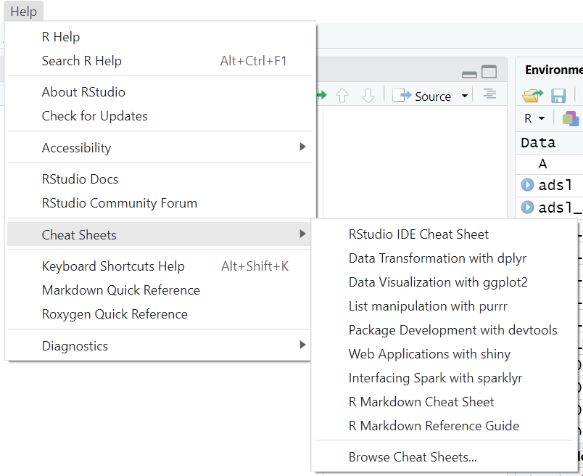

pharmaverse admiralの関数とチートシート
admiralのよく使う関数を一気に見ることができる！
チートシートへのアクセス
R Studio → Help → Cheat Sheets → Browse Cheat Sheets…
パラメーターを追加する関数
日数・日付・日時等を追加する関数
変数を追加する関数
ベクトルに対する計算・変換等を行う関数
引用元：https://github.com/pharmaverse/admiral/blob/main/inst/cheatsheet/admiral_cheatsheet.pdf

Slide 12
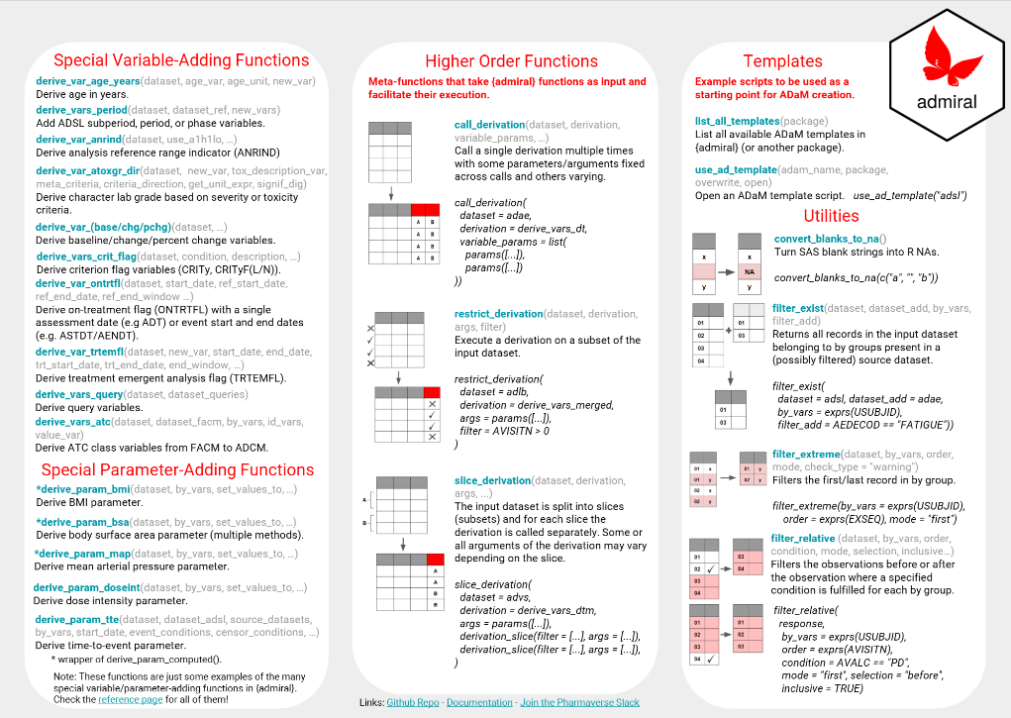
pharmaverse admiralの関数とチートシート（続き）
特定の変数を追加する関数
高階関数
テンプレート
便利な関数
特定のパラメーターを追加する関数
引用元：https://github.com/pharmaverse/admiral/blob/main/inst/cheatsheet/admiral_cheatsheet.pdf

Slide 13
本日の内容
pharmaverseにおけるADaM作成
「R」によるADaM作成の自動化への道
まとめ

Slide 14
admiralの関数を使用
admiralの関数使用例
admiralの関数を使う場合 / 使わない場合の比較
 | admiralを「使わない」場合 | admiralを「使う」場合
有害事象発現日（数値変数）「ASTDT」の導出 | # dplyrを使用 adae <- ae %>% mutate( ASTDT = case_when( str_detect(AESTDTC, "^\\d{4}-\\d{2}$") ~ as.Date(paste0(AESTDTC, "-01"), format = "%Y-%m-%d"), TRUE ~ as.Date(substr(AESTDTC, 1, 10), format = "%Y-%m-%d") ) ) | adae <- ae %>% derive_vars_dt( dtc = AESTDTC, new_vars_prefix = "AST", highest_imputation = "D“ )
admiralの関数を使うだけで、シンプルな「Rスクリプト」に！
 | admiralを「使わない」場合 | admiralを「使う」場合
コーディング負担 | 高（手作業が多く、一貫性や保守性に欠ける可能性がある） | 低（処理ごとの専用関数により、一貫性があり、簡潔なスクリプトになる）
（利用者の）学習コスト | 低（基本的な「R」の知識のみで良い） 「R」の経験が少ない場合はむしろ高くなる | 高くはない（admiralの関数をチートシートや関数一覧などから探す必要がある）
再利用性 | 困難（特定の状況や目的に特化） | 簡単（変更箇所は関数の引数などが中心）
保守性 | 低（プログラマ間でのスクリプトの一貫性を確保しづらい） | 高（関数を多用するため、メンテナンスや他者への引き継ぎも容易）

Slide 15
メタデータの活用
メタデータ駆動型アプローチ
メタデータ（Excel形式のADaMの仕様書など）で、各データセット及び変数の属性、フォーマット、導出方法を定義しておき、それを「R」に読み込んで、自動的にADaMを作成
メリット
コードの再利用性がさらに高くなる
メタデータの変更により、別の試験にも適用可能
ユーザーが「Rスクリプト」を直接触る必要がないため、エラーリスクが低減される
デメリット
開発コスト（メタデータの設計・標準化及びメタデータ駆動が可能な「Rスクリプトの開発」）
「Rスクリプト」のロジックが複雑で、トラブルシューティングに時間を要する可能性
バリデーションの必要性
Rスクリプト
(wrapper)
Rスクリプト
（各データセット及び機能別）
ADaM
メタデータ
(ADaM仕様書等)
実行
SDTM
データの流れ

Slide 16
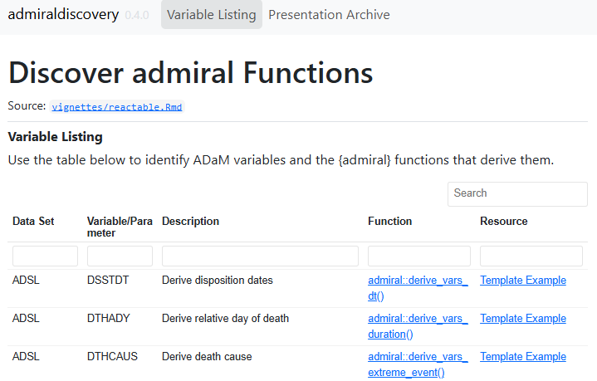
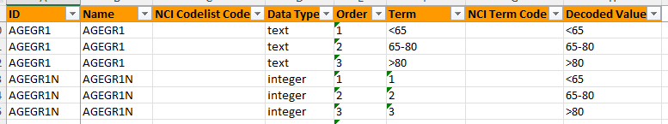
メタデータの活用（続き）
admiraldiscoveryの活用＜開発段階＞
データセット、変数ごとに処理内容及び適用する関数を示したメタデータ
https://pharmaverse.github.io/admiraldiscovery/articles/reactable.html
単一の関数で導出が可能な変数の場合に利用可能
現実的には組織、プロジェクトレベルで管理されるのが一般的であり、どのような形でリリースされるかは不明
metacore/metatoolsの活用
Define.xml及びPinnacle 21形式のExcelファイルの情報を「metacore」で「R」に取り込み、各変数の導出に利用可能
「metatools」には連続値からカテゴリ値を導出する関数もある
例）create_cat_var(data,
metacore = spec,
ref_var = AGE,
grp_var = AGEGR1,
num_grp_var = AGEGR1N)
Pinnacle 21形式のExcelの「Codelists」を使用
＜メタデータを活用したADaM作成フロー＞
SDTM
「R」
ADaM
メタデータ

Slide 17
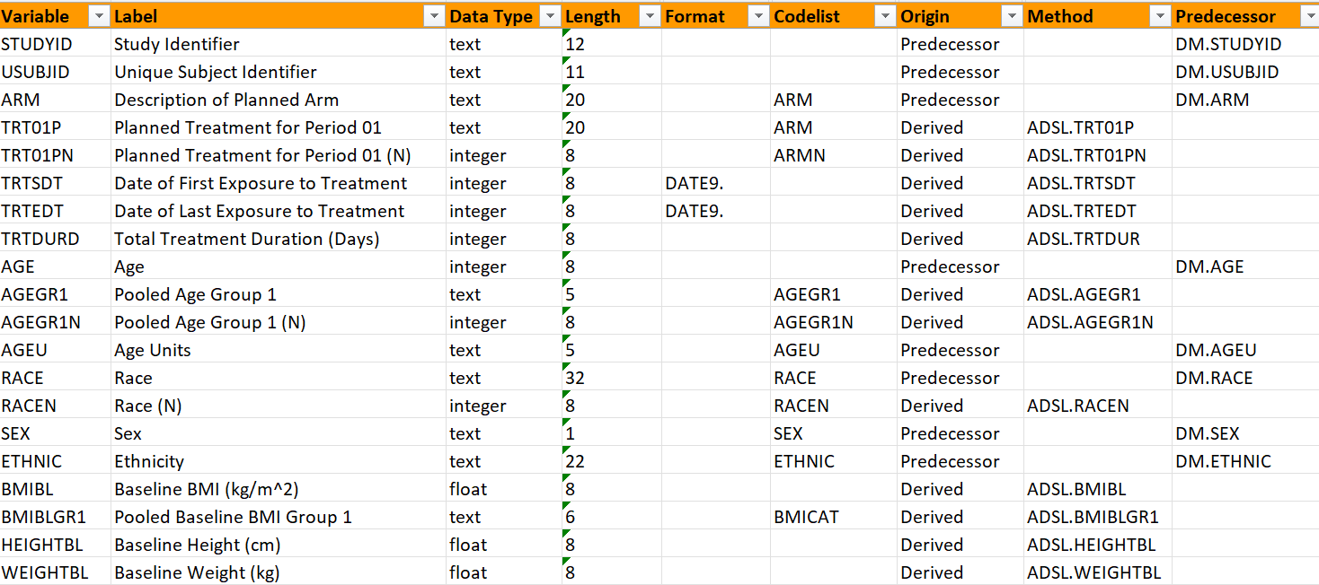
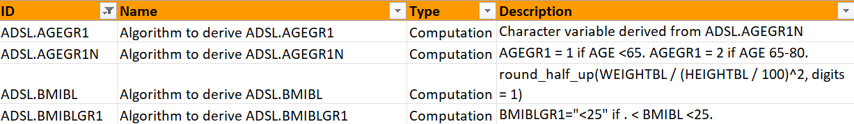
実装例1
既存のP21準拠のADaM Specをなるべく活用
メタデータの作成例（Pinnacle 21形式のADaMの仕様書）
「Variables」シート
「Methods」シート
「R」へのメタデータの読み込み例
# Pinnacle 21形式のExcel仕様書を読み込む
metacore <- spec_to_metacore(file.path(path$adam, "adam_spec.xlsx"), where_sep_sheet = FALSE)
# ADSLのメタデータを抽出
adsl_spec <- metacore %>% select_dataset("ADSL")
# 変数情報と導出情報を結合（元の仕様書と同様にデータが分かれている）
derivations_adsl <- left_join(adsl_spec$value_spec, adsl_spec$derivations, by="derivation_id")
Methodsの「Rスクリプト」への変換が課題
そのまま読み込めるようにするか？
何らかのルールに基づき変換するか？

Slide 18

実装例1（続き）
既存のP21準拠のADaM Specをなるべく活用
メタデータに基づき処理を実施する関数の定義例
process_mutate <- function(data, derivations, select_vars){
# derivationsに基づき動的にmutateを適用
for (I in 1:nrow(derivations)) {
var <- derivations$variable[i]
derivation_code <- derivations$derivation[i]
data <- data %>%
mutate(!!sym(var) := eval(parse(text = derivation_code)))
}
#必要な変数を選択
data_processed <- data %>%
select(all_of(select_vars))
return(data_processed)
}
上記の関数を適用した変数の作成例
select_vars_vs <- c("STUDYID", "USUBJID", "BMIBL")
filtered_deriv_vs <- derivations_adsl %>%
filter(variable %in% c("BMIBL"))
bmi <- process_mutate(adsl10, filtered_deriv_vs, select_vars_vs) %>%
create_cat_var(adsl_spec, BMIBL, BMIBLGR1)
data: 処理対象のデータフレーム
derivations: 導出情報を含むデータフレーム
元々、文字情報として指定されていたデータを「Rスクリプト」として実行
「Rスクリプト」にBMIを計算する数式自体は書いていない

Slide 19
実装例2
ルールはYAML、スクリプトは共通化
メタデータの作成例（YAML）
「R」へのメタデータの読み込み及び適用例
# YAMLファイルを読み込み、「R」のリスト形式に変換し、cfgに格納
cfg <- yaml::read_yaml(yaml_file)
# この時点で、左のメタデータの冒頭部分が「cfg$outputs$datasets$adsl$base」で参照可能になる。base_nameに「”dm”」を格納。
base_name <- cfg$outputs$datasets$adsl$base
# get()を使って「R」の環境からデータフレームを呼び出す。outに「dm」の実データを格納。
out <- get(base_name, envir = env)
# derivationsからADSLの導出定義のリストを取り出す (左記のメタデータは2つの定義がある)
derivs <- cfg$derivations$ADSL
# YAMLに書かれた順番に導出処理を適用 ※apply_one_derivationは次のページに記載
for (deriv in derivs) out <- apply_one_derivation(out, deriv, env)
outputs:
datasets:
adsl:
base: "dm"
derivations:
ADSL:
- id: "AERELFL_from_AE"
method: "admiral::derive_var_merged_exist_flag"
args:
dataset: "dm"
dataset_add: "ae"
by_vars: ["STUDYID", "USUBJID"]
new_var: "AERELFL"
condition: 'AEREL == "PROBABLE"'
- id: "WTBLHIFL_from_VS"
method: "admiral::derive_var_merged_exist_flag"
args:
dataset: "dm"
dataset_add: "vs"
by_vars: ["STUDYID", "USUBJID"]
filter_add: 'VSTESTCD == "WEIGHT" & VSBLFL == "Y"'
new_var: "WTBLHIFL"
condition: "VSSTRESN > 90"
false_value: "N"
missing_value: "M"
読みやすさ・書きやすさ
（インデントで階層を表現。
括弧やインデントが少ない。
複雑なタグ構造がない）
admiralの関数
データの抽出
フラグの条件

Slide 20
実装例2（続き）
ルールはYAML、スクリプトは共通化
メタデータの作成例（YAML）※再掲
YAMLの中身を解釈・実行
# 適用するadmiralの関数をmethodから取得
func <- resolve_fun(deriv$method)
# argsを取り出し、文字列→実オブジェクト・式に変換
args <- deriv$args
args$dataset_add <- get(args$dataset_add, envir = env)
args$by_vars <- as_exprs(args$by_vars)
if (!is.null(args$condition)) args$condition <- as_opt_expr(args$condition)
if (!is.null(args$filter_add)) args$filter_add <- as_opt_expr(args$filter_add)
if (!is.null(args$new_var) && is.character(args$new_var)) {
args$new_var <- sym(args$new_var)
}
# 引数を渡して実行
args$dataset <- data
do.call(func, args)
outputs:
datasets:
adsl:
base: "dm"
derivations:
ADSL:
- id: "AERELFL_from_AE"
method: "admiral::derive_var_merged_exist_flag"
args:
dataset: "dm"
dataset_add: "ae"
by_vars: ["STUDYID", "USUBJID"]
new_var: "AERELFL"
condition: 'AEREL == "PROBABLE"'
- id: "WTBLHIFL_from_VS"
method: "admiral::derive_var_merged_exist_flag"
args:
dataset: "dm"
dataset_add: "vs"
by_vars: ["STUDYID", "USUBJID"]
filter_add: 'VSTESTCD == "WEIGHT" & VSBLFL == "Y"'
new_var: "WTBLHIFL"
condition: "VSSTRESN > 90"
false_value: "N"
missing_value: "M"
exprs(!!!syms(...)) を使ってリストに変換し、式の中に展開
parse_expr() で文字列を数式に変換

Slide 21
本日の内容
pharmaverseにおけるADaM作成
「R」によるADaM作成の自動化への道
まとめ

Slide 22
まとめ
「R」によるADaM作成のメリット
オープンソース: コストが低く、新技術の実装が迅速
柔軟性と拡張性: 様々な「Rパッケージ」を活用した機能拡張
コミュニティのサポート: 先人たちが開発した「Rスクリプト」等の活用
「R」による効率化と自動化
admiralパッケージの利用による効率化:
既存のパッケージ・関数を最大限に活用することによる、社内プログラミングコストの低減。
メタデータ駆動型アプローチ:
便利なパッケージにおける関数を有効活用することを念頭に置き、それらの関数に試験ごとに異なる値を引き渡せるような外部のメタデータを整備する。
「Rスクリプト」は可能な限りシンプルな形として、自動化とエラーリスクの低減を両立させる。

Slide 23
参考文献
admiral https://pharmaverse.github.io/admiral/cran-release/index.html
admiraldiscovery https://pharmaverse.github.io/admiraldiscovery/articles/reactable.html
Cheatsheets https://posit.co/resources/cheatsheets/
metacore https://atorus-research.github.io/metacore/
metatools https://pharmaverse.github.io/metatools/
pharmaverse https://pharmaverse.org/
R Submissions Working Group https://rconsortium.github.io/submissions-wg/
R Validation Hub https://pharmar.org/
日本製薬工業協会 医薬品評価委員会 データサイエンス部会2023年度タスクフォース5「オープンソースソフトウェアの活用事例紹介」https://www.jpma.or.jp/information/evaluation/results/allotment/DS_202406_OSS.html
疫学のためのRハンドブック https://epirhandbook.com/jp/index.jp.html

